Slide 1
Monitoring

Slide 2
ЗМІСТ
Що? Як? Навіщо?
Системи моніторингу ІТ-інфраструктури
Azure Monitor vs AWS CloudWatch
Підсумок
Типи метрик
Приклади метрик
Підсумок
Активний та пасивний моніторинг
Підсумок
Недоліки моніторингу
Висновки
Список джерел

Slide 3
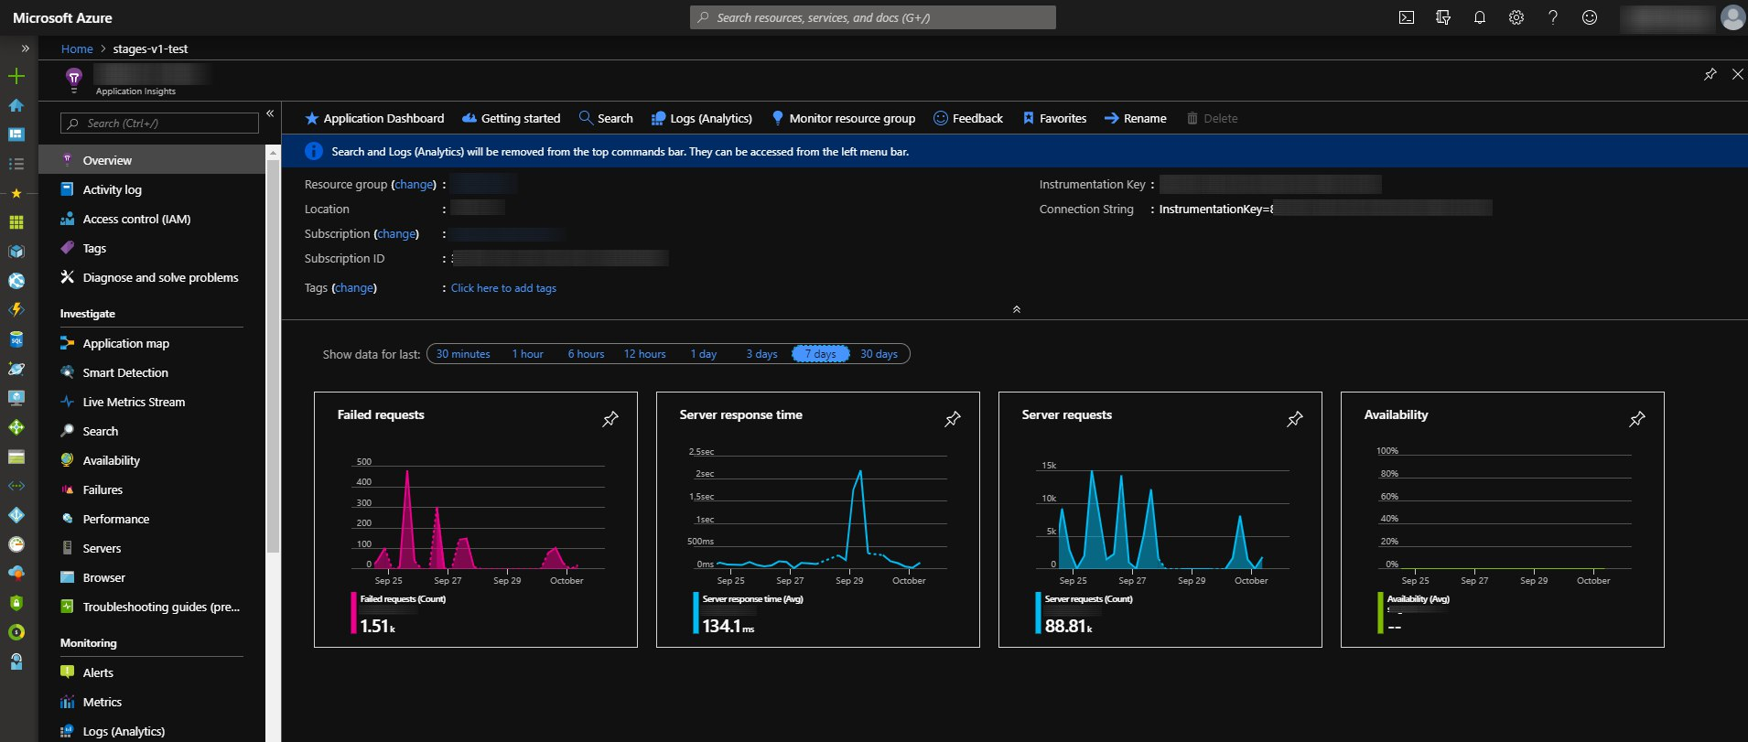
ЩО? ЯК? НАВІЩО?

Slide 4
СИСТЕМА КОНТРОЛЮ І МОНІТОРИНГУ ІТ ІНФРАСТРУКТУРИ ЗАБЕЗПЕЧУЄ:
моніторинг всіх важливих параметрів роботи ІТ інфраструктури в режимі 24×7;
централізований контроль всіх параметрів ІТ-інфраструктури з єдиного АРМ оператора;
нотифікація ІТ персоналу і клієнтів у разі ризиків або виникнення аварійних ситуацій;
скорочення експлуатаційних витрат.

Slide 5

СИСТЕМИ МОНІТОРИНГУ ІТ-ІНФРАСТРУКТУРИ
Azure Application Insight
New Relic APM
SharePath
Raygun
Scout

Slide 6


AZURE MONITOR VS AWS CLOUDWATCH

Slide 7
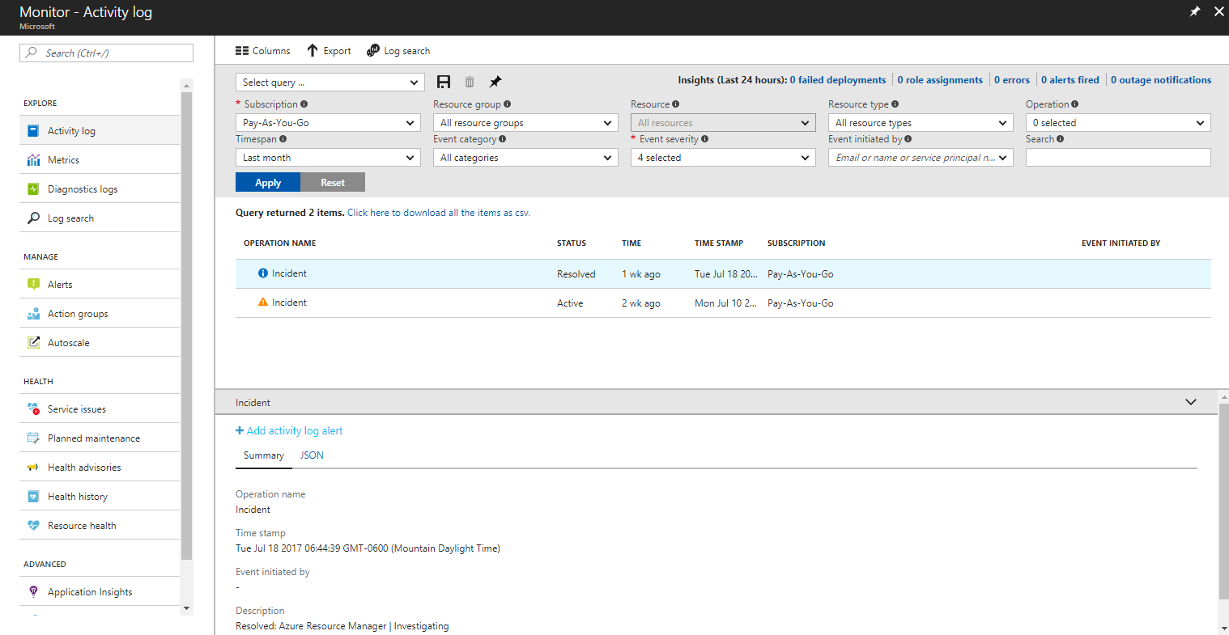
AZURE APPLICATION INSIGHTS

Slide 8
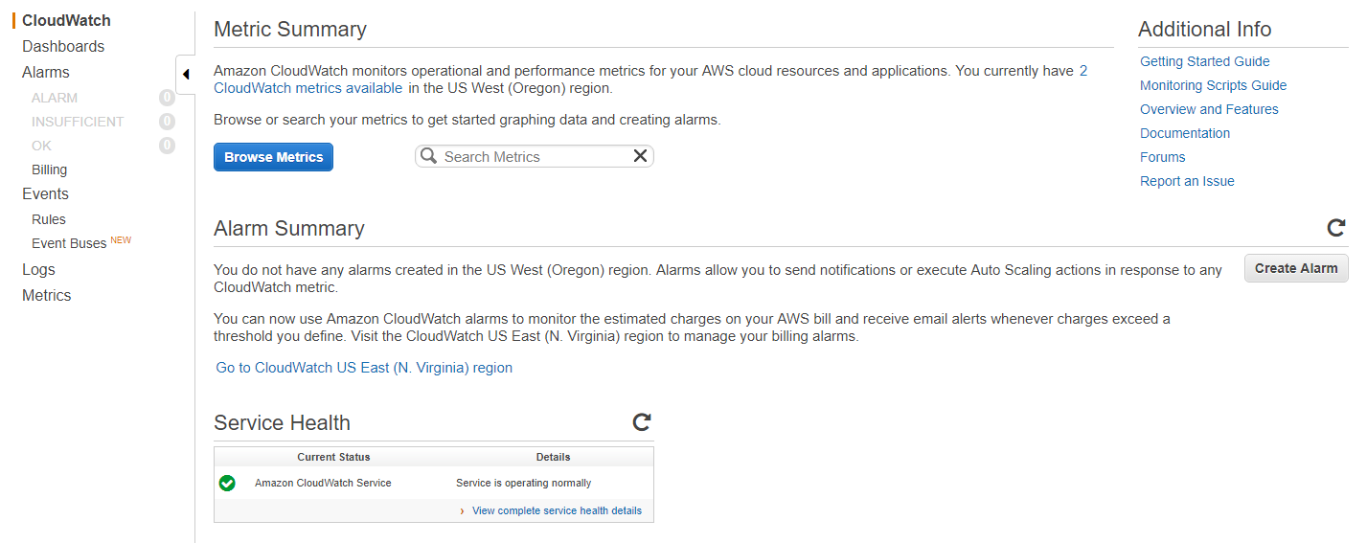
AMAZON WEB SERVICES CLOUDWATCH

Slide 9
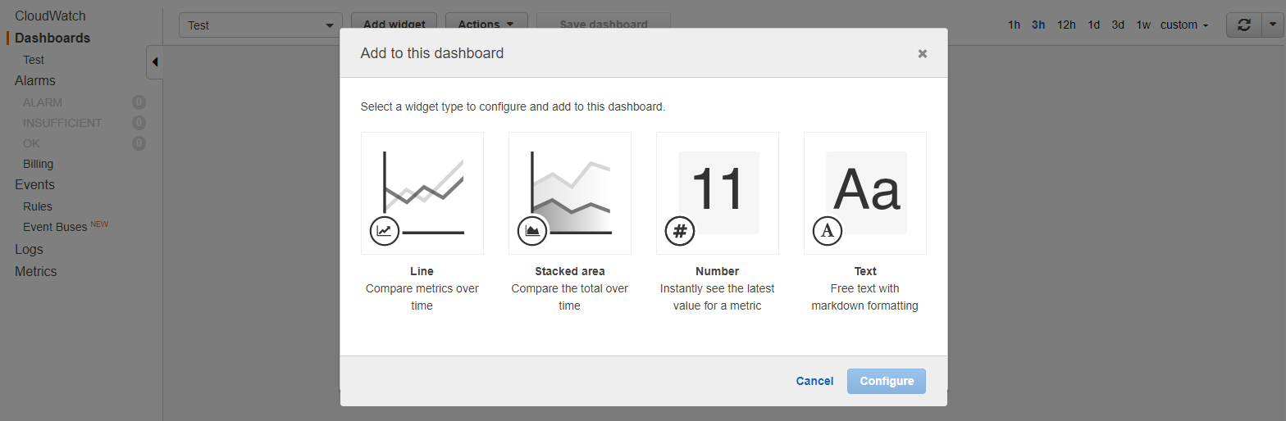
AMAZON WEB SERVICES CLOUDWATCH

Slide 10
ПІДСУМОК
Azure Monitoring AmazonCloudWatch
Прозорість;
Виявлення проблем у стеці;
Автоматизація;
Розуміння тенденцій і стану ваших особистих ресурсів;
Підтримка сторонніх інтеграцій.

Slide 11
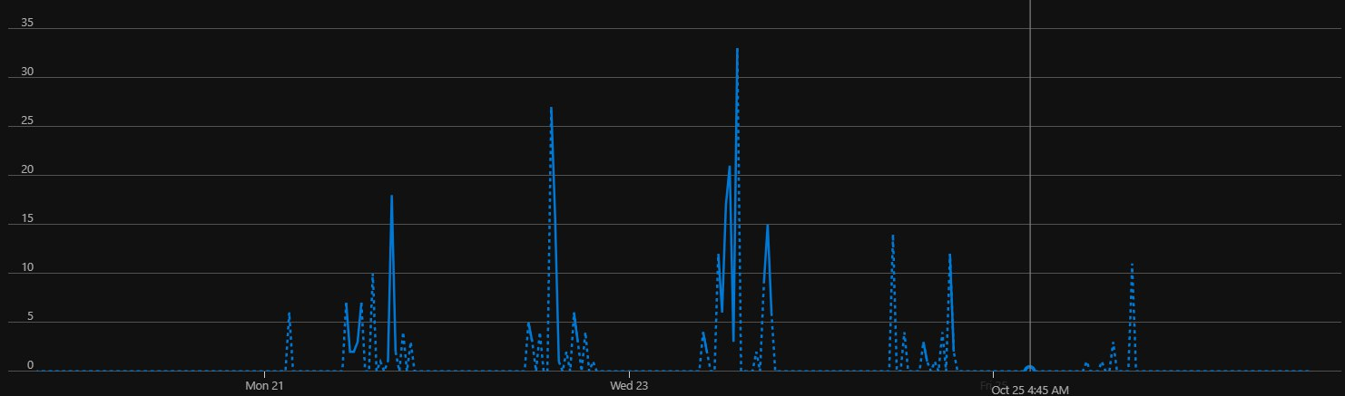
ТИПИ МЕТРИК
Business
- це кількісно вимірювана міра, яка використовується для відстеження та оцінки стану конкретного бізнес-процесу.
Operational
- це вимірювання продуктивності окремого процесу і системи в цілому.

Slide 12

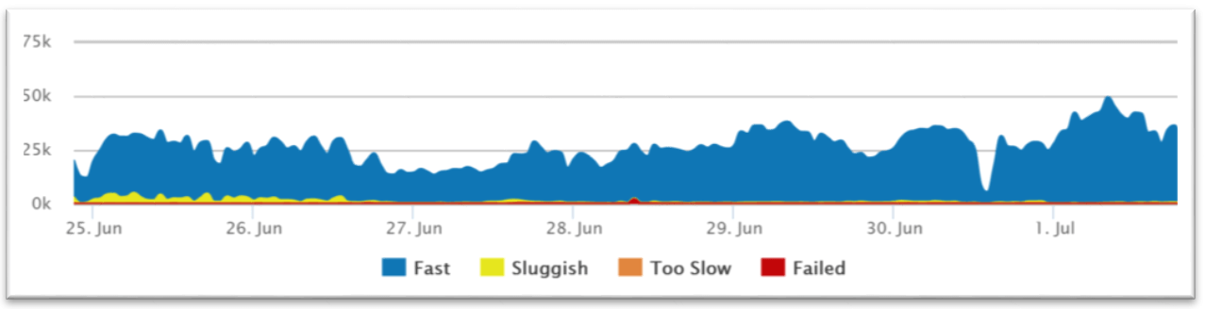
ПРИКЛАДИ МЕТРИК
User Satisfaction / Apdex Scores

Slide 13
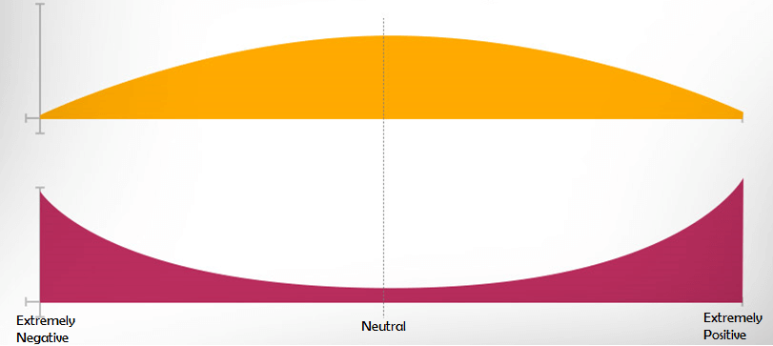
ПРИКЛАДИ МЕТРИК
Average Response Time
Ці два графіки мають однакове середнє

Slide 14
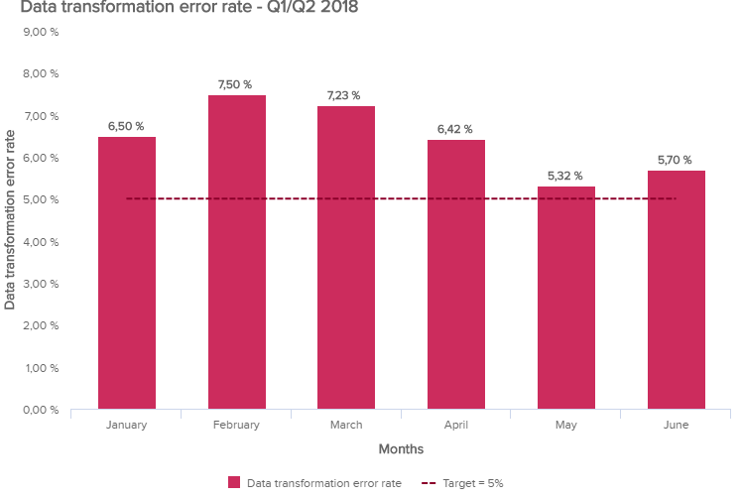
ПРИКЛАДИ МЕТРИК
Error Rates

Slide 15
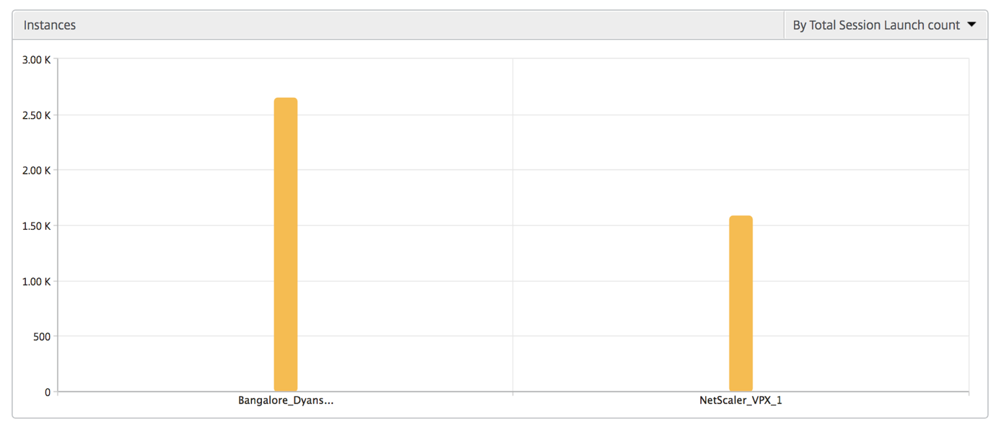
ПРИКЛАДИ МЕТРИК
Count of Application Instances

Slide 16
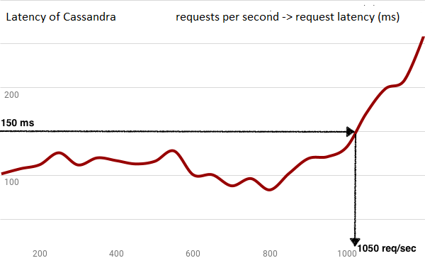
ПРИКЛАДИ МЕТРИК
Request Rate

Slide 17
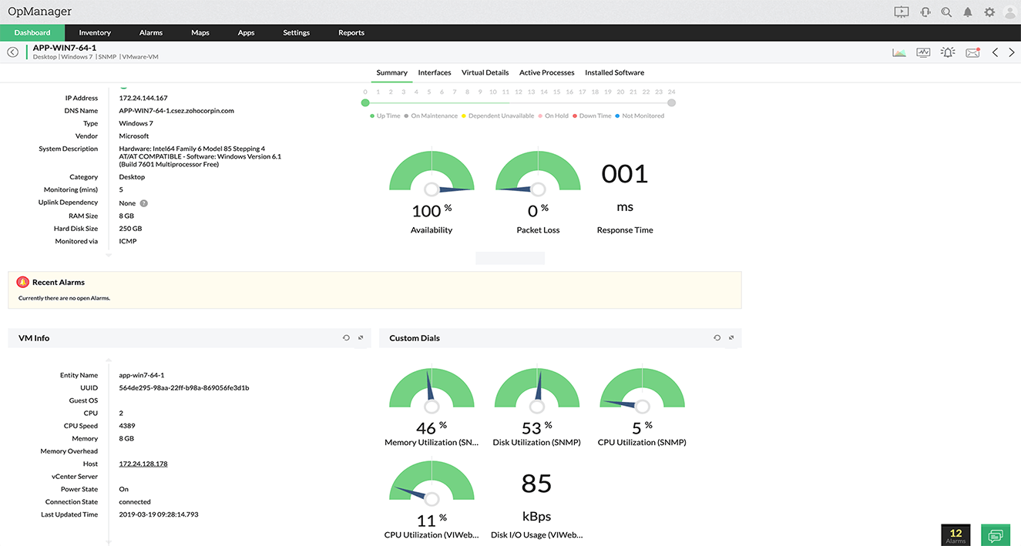
ПРИКЛАДИ МЕТРИК
Application & Server CPU

Slide 18
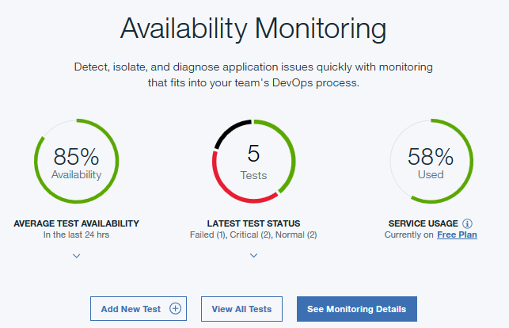
ПРИКЛАДИ МЕТРИК
Application Availability

Slide 19
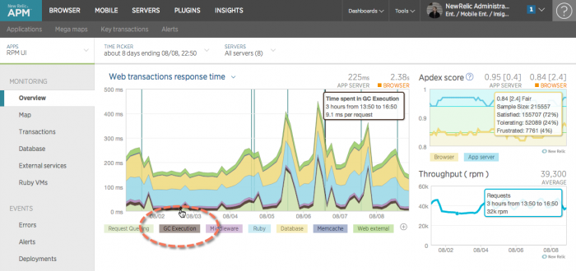
ПРИКЛАДИ МЕТРИК
Garbage Collection

Slide 20
ПІДСУМОК
Вимірювання продуктивності додатків необхідне для всіх типів програм.
Зібрані показники можуть бути використані для вимірювання та контролю продуктивності вашої програми.

Slide 21
АКТИВНИЙ ТА ПАСИВНИЙ МОНІТОРИНГ
Активний
Моніторинг конфігураційних одиниць чи послуг, який використовує автомат. регулярні перевірки для відслідковування поточного статусу об’єкта.
Інструменти з’ясовують стан і доступність конфігураційних одиниць. Будь-яке відхилення викличе попередження, що перенаправиться необхідній команді чи інструменту для прийняття необхідних дій.
Пасивний
Моніторинг конфігураційних одиниць, послуг чи процесу, який базується на попередженнях чи повідомленнях про поточний стан об’єкта.
Інструменти виявляють і збирають події без прийняття яких-небудь дій у відповідь.

Slide 22
ПІДСУМОК
Інструменти аналізу логів є основою обох підходів до моніторингу сервера.
Важко зробити перехід від пасивного до активного моніторингу.

Slide 23
НЕДОЛІКИ МОНІТОРИНГУ
Гроші
Додаткове навантаження на сервер
Безпека

Slide 24
ВИСНОВКИ
Моніторинг полегшує життя розробникам;
Великий вибір систем моніторингу дозволяє вибрати найкращий для Вашої аплікації;
Будь-яка форма моніторингу сервера краще, ніж жодна.

Slide 25
СПИСОК ДЖЕРЕЛ
https://docs.microsoft.com/uk-ua/azure/azure-monitor/app/app-insights-overview
https://aws.amazon.com/cloudwatch/?nc1=h_ls
https://sweetcode.io/azure-monitor-aws-cloudwatch/
https://solutionsreview.com/network-monitoring/active-monitoring-and-passive-monitoring-whats-the-difference/
https://stackify.com/application-performance-metrics/

